Slide 1
高红移耀变体的GeV-TeV能谱
闫大海 云南天文台
张鹏飞 紫金山天文台

Slide 2
报告内容
背景介绍
高红移耀变体的GeV-TeV能谱
总结和展望

Slide 3
耀变体：最主要的河外GeV-TeV伽马射线源
1600多个GeV耀变体；
非耀变体的河外GeV源大概有30多个；
最远的GeV耀变体： NVSS J151002+570243，FSRQ，红移4.31 (ApJL, 837, L5)。
60多个TeV耀变体；
非耀变体的河外TeV源大概有6个；
最远的TeV耀变体：QSO B0218+357和PKS1441+25，FSRQ，红移0.94。(Veritas\Magic:100GeV-200GeV )

Slide 4
GeV-TeV辐射机制？
IC
质子同步辐射／质子-光子相互作用诱发的级联电子对的同步辐射／muon的同步辐射。
Abdo et al. 2011

Slide 5
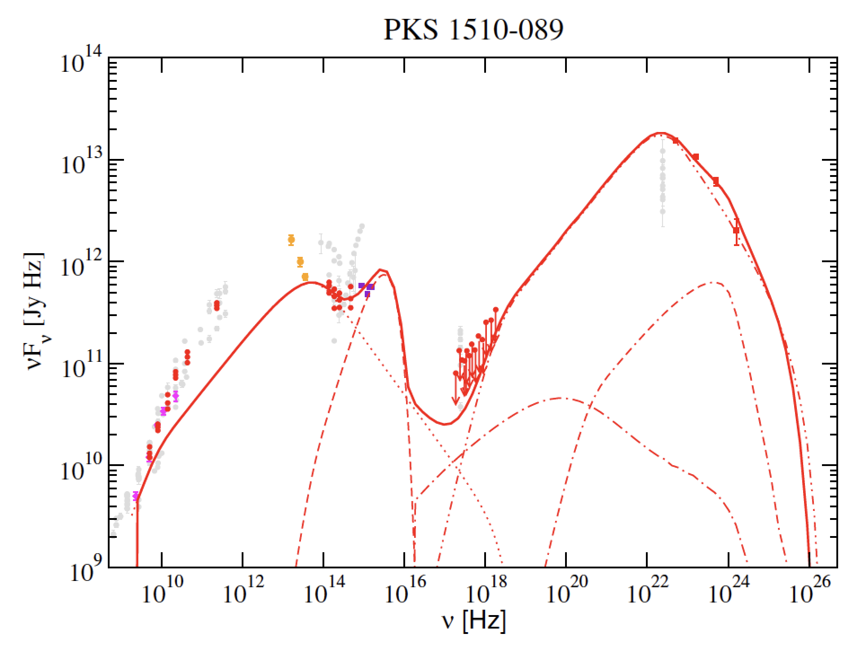
Bottcher et al. 2013：强子和轻子模型拟合SED结果相当；但是对FSRQ，强子模型的功率高，爱丁顿光度的100倍！

Slide 6
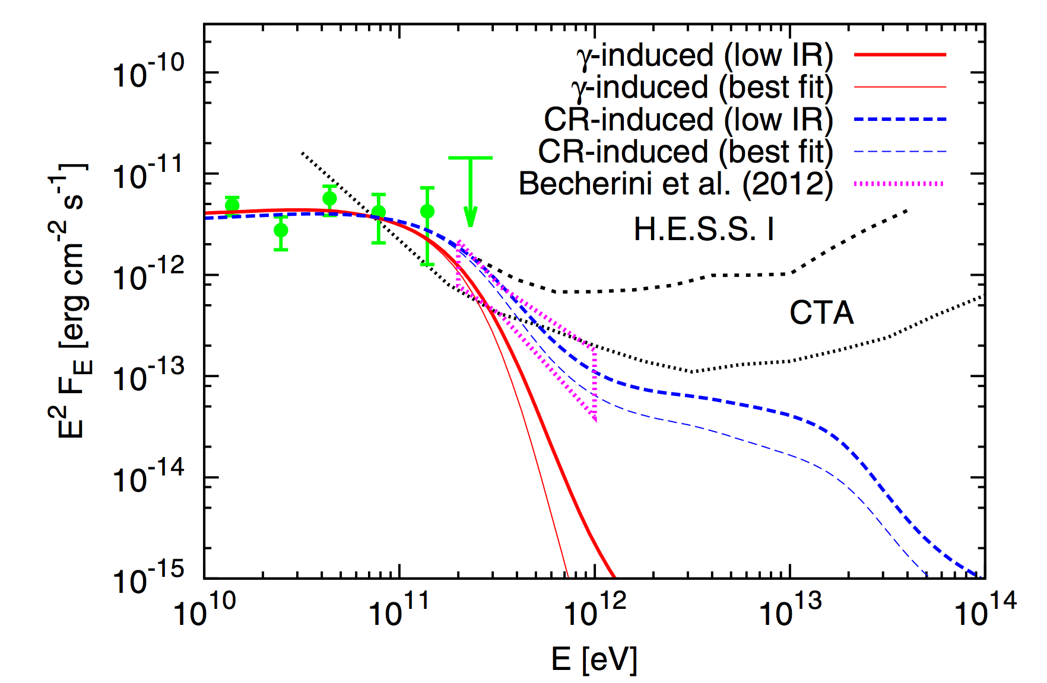
UHECR传播过程产生的伽马射线辐射：IC-CMB； (e.g.,Essey et al. 2010, 2014; Murase et al. 2012; Yan et al. 2015)
Aharonian et al. 2013
Takami et al. 2013

Slide 7
Gamma-ray induced cascades; UHECR induced cascades (单次高能电子注入) （多次注入）

Slide 8
Dominguez et al. 2011
EBL吸收导致：
a. GeV-TeV能谱变化与红移的关系
b. TeV源的红移极限
如果有额外成分贡献GeV-TeV辐射将修改以上两个关系：
aa. 谱指数变化将更平缓
bb. 更高红移的TeV源

Slide 9
GeV-TeV能谱变化与红移的关系:Stecker-Scully relation (Stecker&Scully 2006,2010)
Stecker & Scully 2010
with Stecker EBL model

Slide 10
Stecker-Scully relation
with Franceschini EBL model

Slide 11
3C 66A; z ?
PKS 0449-439; z ?
3C 279
Essey et al. 2012

Slide 12
PKS 1441+25
3C 66A; z ?
0218+357
PKS 0449-439; z ?
3C 279
Essey et al. 2012

Slide 13
Fermi组结果

Slide 14
目前用Fermi-LAT数据想: 把Stecker-Scully relation推到更高红移 寻找高红移耀变体的>100GeV的光子
我们分析了9个红移大于1的耀变体的Fermi-LAT数据。

Slide 15
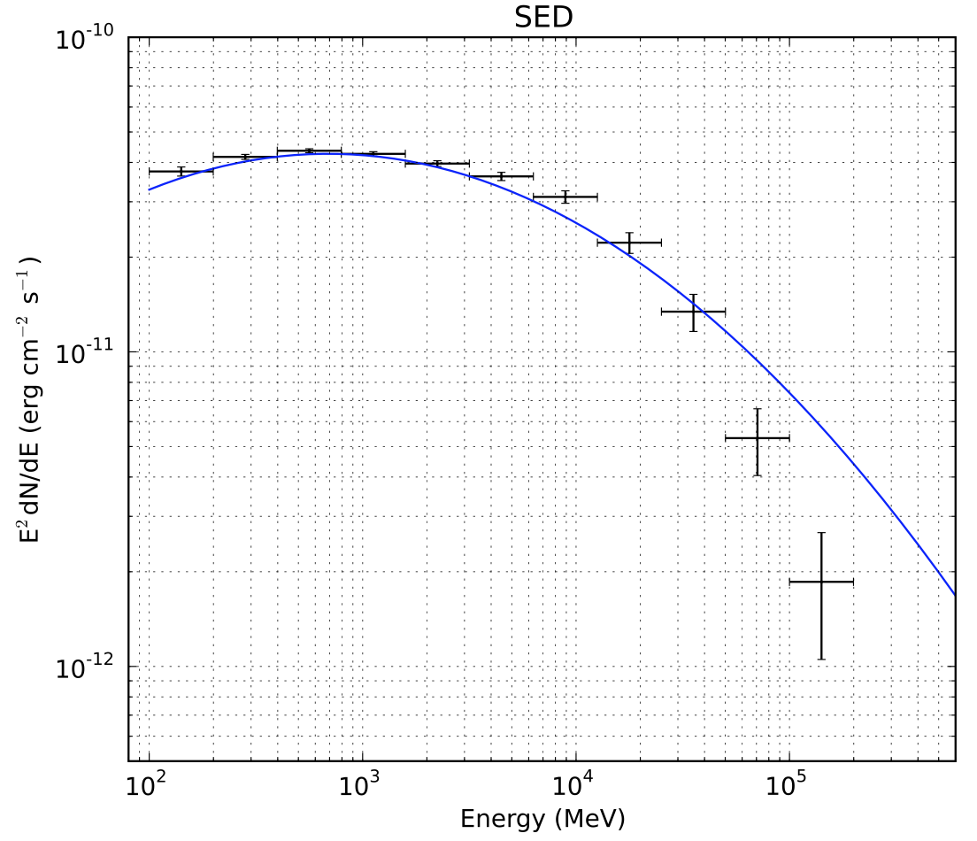
PKS 0426-380，z=1.1

Slide 16
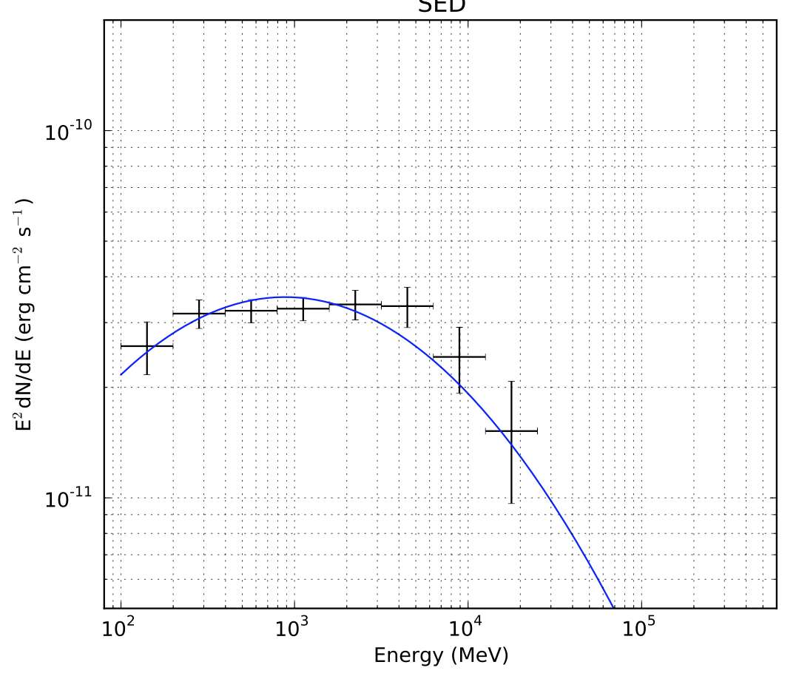
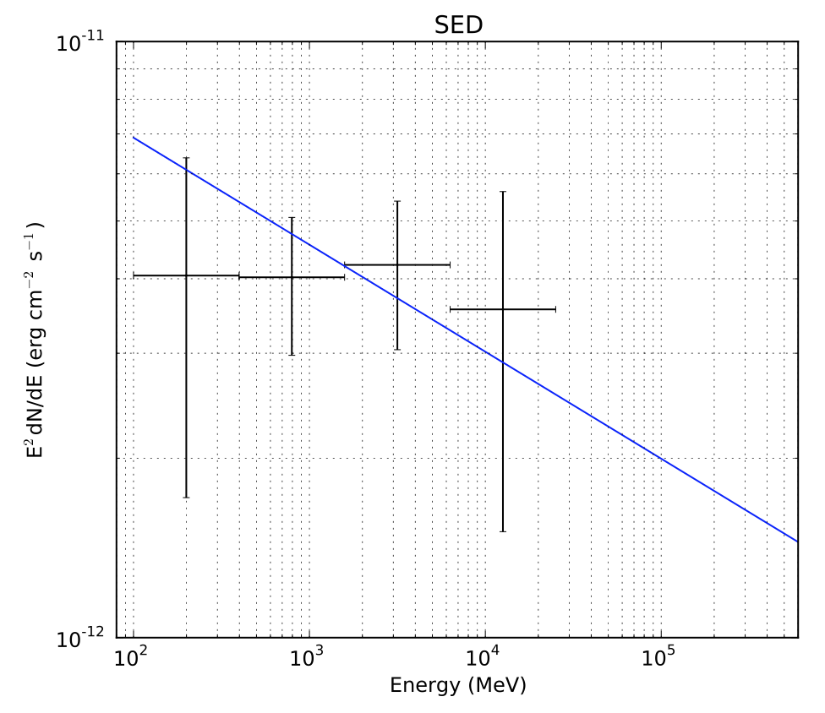
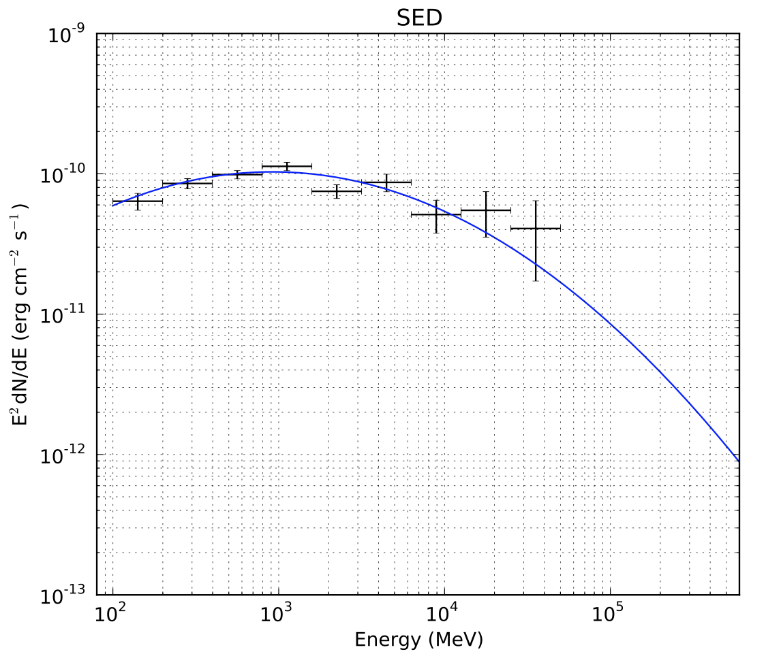
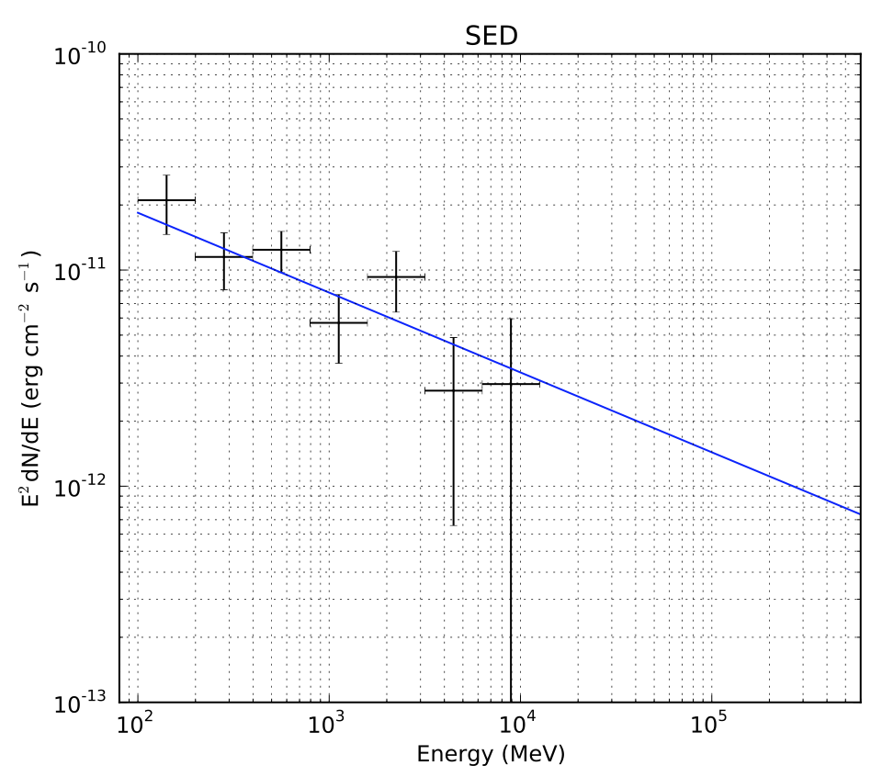
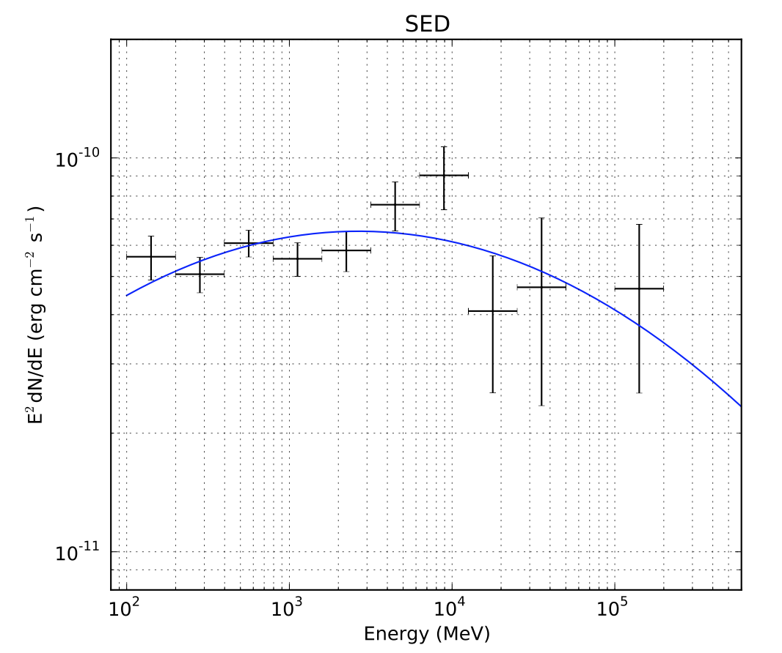
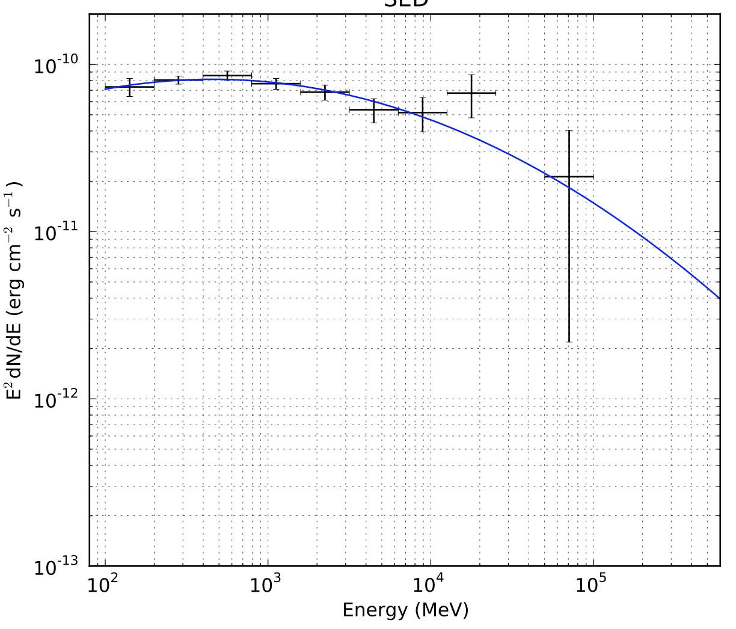
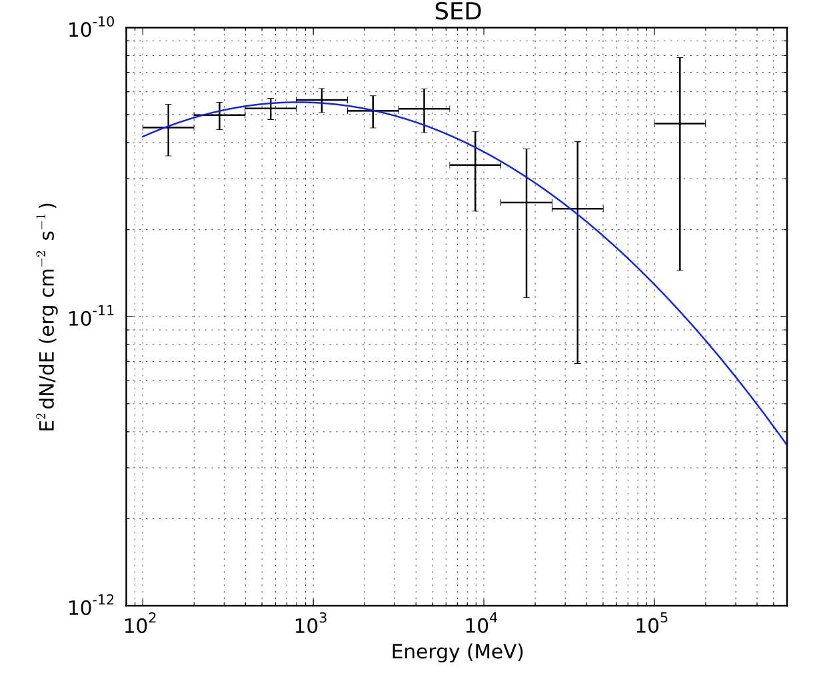

Slide 17
总结和展望
发现了4+1个红移大于1的耀变体的>100 GeV的光子，其中4个是新发现的。
>100 GeV 的光子只在少数几个态出现，这个特征可排除UHECR诱发的级联伽马射线辐射模型。
数据还在分析整理中。。。。
期待LHAASO的观测，能发现更多的高红移的TeV耀变体！
谢谢！

